Slide 1
ЛИТЕРАТУРА И ИСКУССТВО
В ПЕРВОЙ ПОЛОВИНЕ XIX В.
История Беларуси, 8 класс

Slide 2
РОМАНТИЗМ
СТИЛЬ ПЕРВОЙ ПОЛОВИНЫ XIX ВЕКА
ВНИМАНИЕ КО ВНУТРЕННЕМУ МИРУ ЧЕЛОВЕКА
ПОЭТИЗАЦИЯ ГЕРОИЧЕСКИХ ЛИЧНОСТЕЙ
ИДЕАЛИЗАЦИЯ ПРИРОДЫ И ДЕЙСТВИ-ТЕЛЬНОСТИ

Slide 3
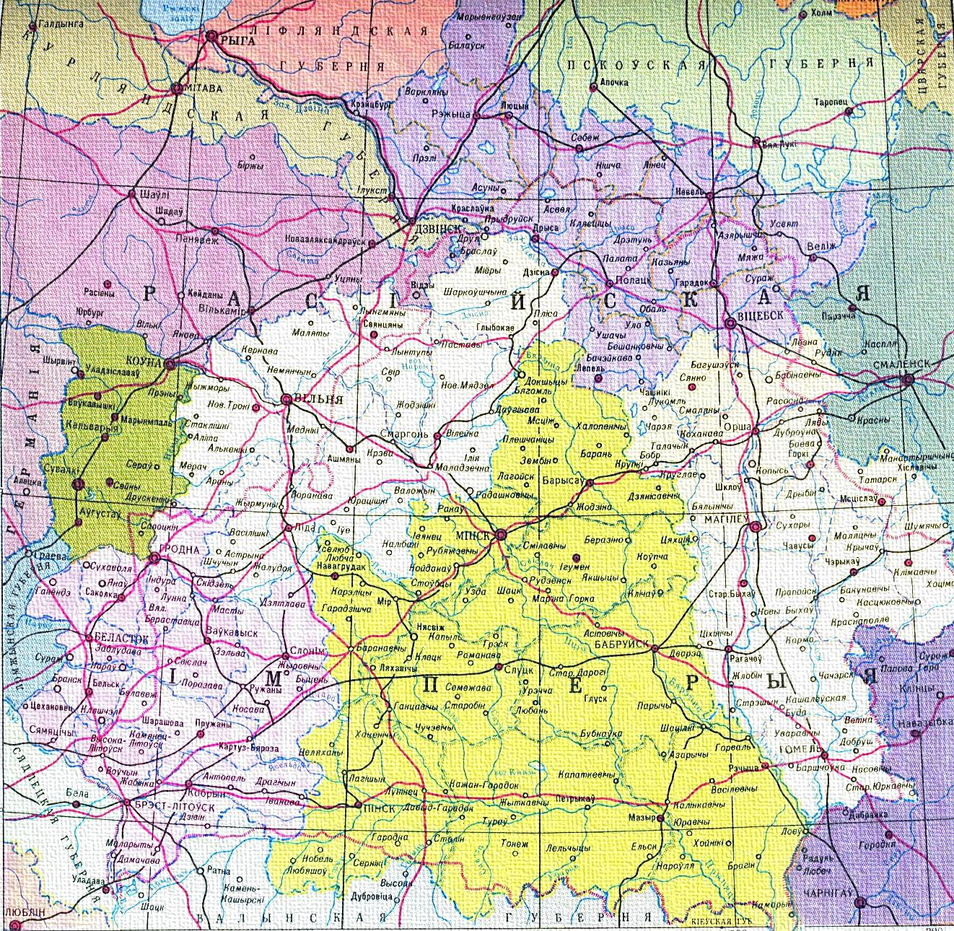
ЛИТЕРАТУРА
Фамилия деятеля науки и культуры | Вклад в развитие науки и культуры
Адам Мицкевич
Ян Барщевский
Винцент Дунин-Марцинкевич

Slide 4
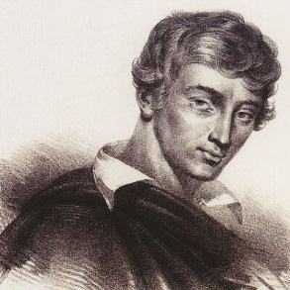
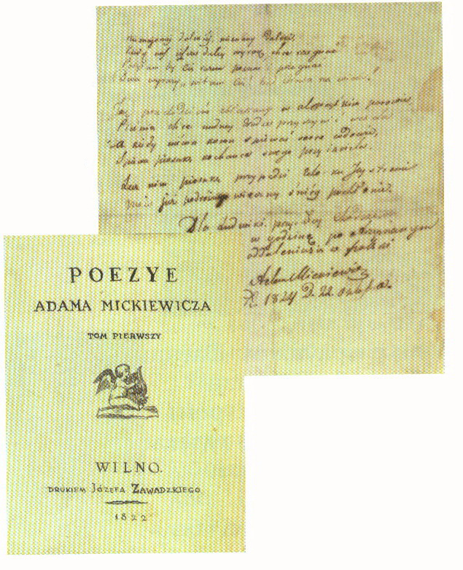
АДАМ МИЦКЕВИЧ
Польскоязычный поэт.
«Дзяды», «Пан Тадеуш»
Описывал белорусские народные предания, исторические события в ВКЛ

Slide 5
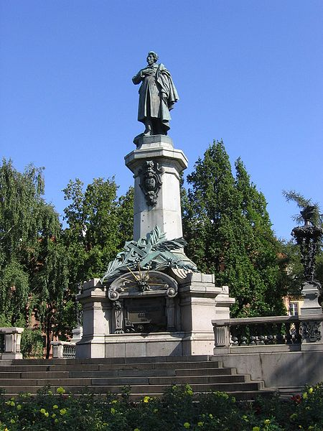
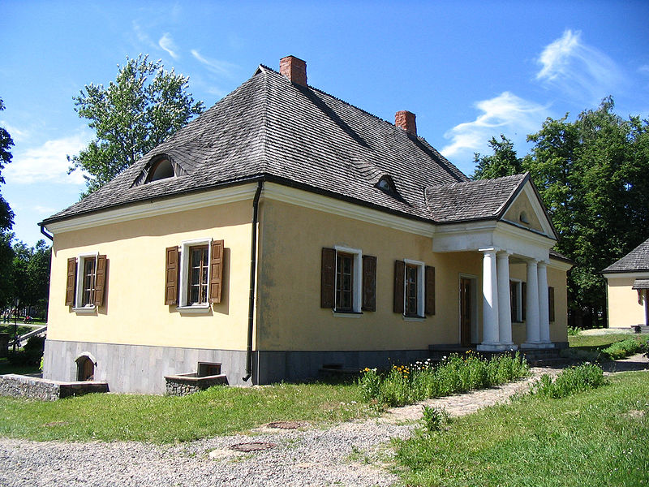
Памятник
Мицкевичу в Варшаве
Дом Мицкевичей
в Новогрудке

Slide 6
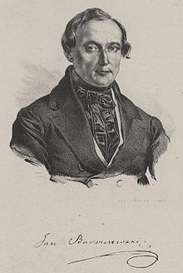
ЯН БАРЩЕВСКИЙ
основоположник новой белорусской литературы.
белорусский, польский язык.
«Шляхтич Завальня, или Беларусь в фантастических рассказах».

Slide 7
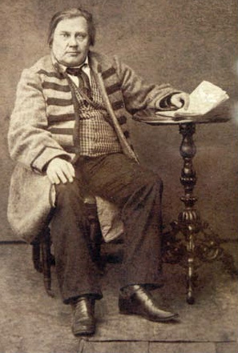

ВИНЦЕНТ ДУНИН-МАРЦИНКЕВИЧ
белорусский язык.
Сельская жизнь
«Идиллия» («Селянка»)

Slide 8
ИЗО, МУЗЫКА, АРХИТЕКТУРА
Фамилия деятеля науки и культуры | Вклад в развитие науки и культуры
Валентий Ванькович
Станислав Монюшко

Slide 9
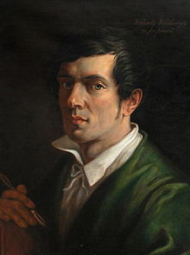
ВАЛЕНТИЙ ВАНЬКОВИЧ
Исторический жанр: «Наполеон у костра»
Портреты
    А. Мицкевича,
    А. Пушкина

Slide 10
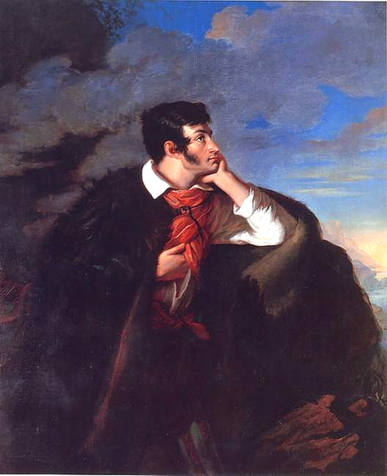
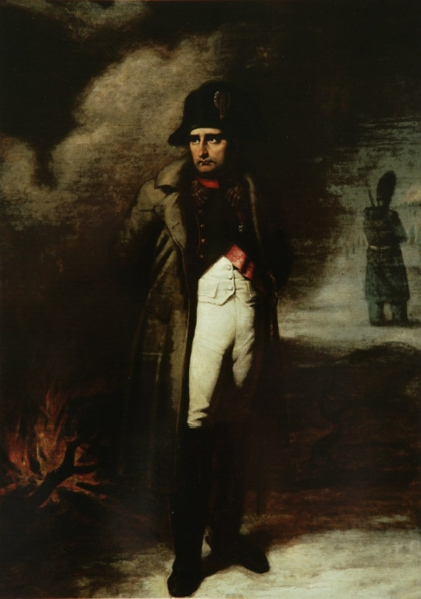
В.Ванькович.
А.Мицкевич на скале Аюдаг
В.Ванькович.
Наполеон у костра

Slide 11

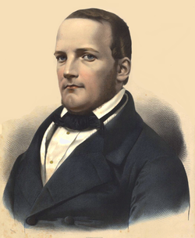
музыка
Станислав Монюшко – композитор.
написал музыку к комедии-опере «Селянка»
Станислав
Монюшко

Slide 12
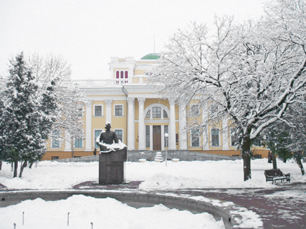
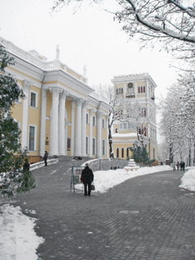
АРХИТЕКТУРА
Дворец
Румянцевых –Паскевичей
в Гомеле.

Slide 13
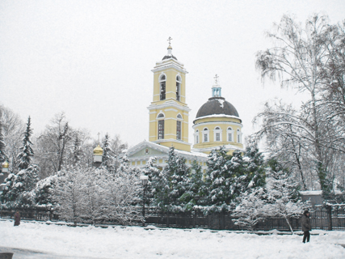
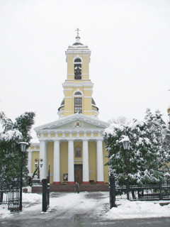
Петропавловский собор
в Гомеле.

